Slide 2
Valmiussuunnitelmat karanteenituhoojien löytymisen varalle
Tuula Mäki-Valkama
Valmiussuunnitelmat karanteenituhoojien löytymisen varalle
Webinaarit
Yksikönjohtaja
Kasvinterveys- ja lannoiteyksikkö
Kevät 2025

Slide 3
Miksi hyvä kasvin- ja metsänterveyden tila on tärkeää?
Turvaa kasvin- ja metsäntuotannon edellytyksiä
Laadukkaan kasvintuotannon lisäysaineiston varmistaminen
Vientiedellytysten varmistaminen (tuhoojavapaus)
Ruokaturva
Huoltovarmuus
Biodiversiteetti, ekosysteemipalvelut, hiilinielut
Maisemaperintö

Slide 4
Prevention is better than cure! Desiderius Erasmus, 1500-luvulla

Slide 5
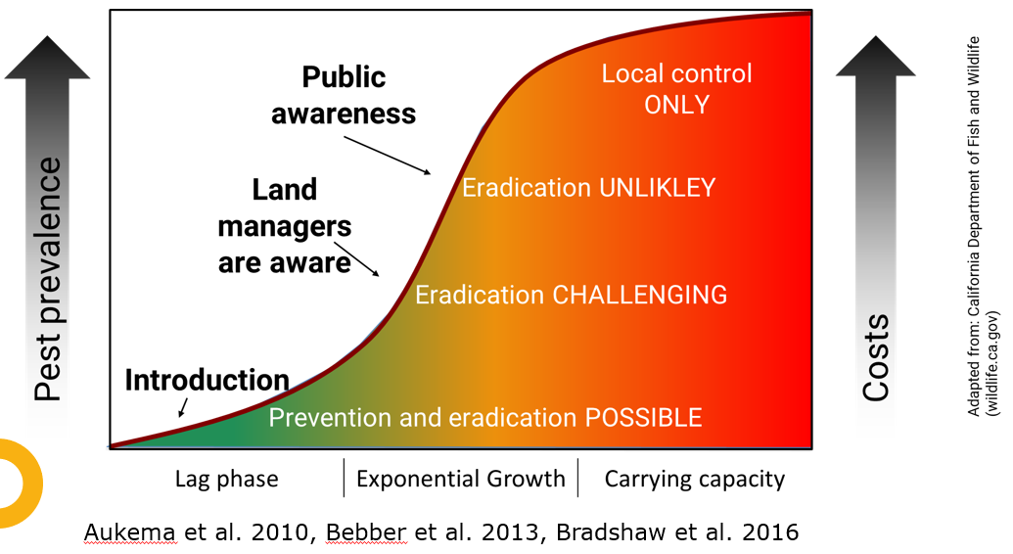
Tuhoojien aikainen havaitseminen kasvinterveys@ruokavirasto.fi
Suuren yleisön tietoisuuden lisääminen
Torjunta vain paikallisesti
Hävittäminen epätodennäköistä
Maanomistajien tietoisuus
Tuhoojan esiintyvyys
Hävittäminen haastavaa
Kustannukset
Tuhoojan saapuminen
Ehkäiseminen ja hävittäminen mahdollista
Ilmoita epäilystä!
Eksponentiaalinen kasvu
Luonnon kantokyky
Asettuminen
Dia: EFSA+Aino-Maija Alanko

Slide 6
Miksi valmiussuunnitelmia tarvitaan? Valmius = Tilanne, jossa on valmiina toimimaan tai tekemään jotakin Suunnitelma = Käsitys tai rakenne, joka ohjaa toimintaa tai päätöksentekoa
Tiedetään ennalta
mitä, kuka, milloin ja miten

Slide 7
Karanteenituhoojat – valmiussuunnitelmat laaditaan prioriteettituhoojille
Karanteenikasvintuhoojat QP’s
(tuhoeläimet, sienet, bakteerit, virukset, viroidit, fytoplasmat)
Kasvihuone, avomaan puutarha, peruna, metsä
Unionikaranteenituhoojat, n. 300 kpl
Suoja-aluetuhoojat (FI: 3 kpl)
Prioriteettituhoojat
(20 kpl)
Hätätoimenpide-päätösten alaiset tuhoojat (13 kpl)
Perunatuhoojat, joiden leviämistä estetään (4 kpl)
Säädellyt ei-karanteenituhoojat eli laatutuhoojat (RNQP’s), n. X kpl (paljon)
Tuhoojat, joiden leviämistä estetään tai runsastumista hillitään lisäysaineistossa
Siemen-, taimiaineisto- ja metsänviljelyaineistolainsäädännön tuhoojat, n. X kpl (paljon)
Muut tuhoojat, jotka eivät ole sallittuja lisäysaineistossa, esim. sertifiointi

Slide 8
Prioriteettituhooja
Eivät esiinny EU:n alueella tai esiintyvät rajoitetusti (ovat silloin erityissäädöksen edellyttämän hävittämistoimenpiteiden alaisina)
Niiden taloudelliset, ympäristöön kohdistuvat tai yhteiskunnalliset vaikutukset unionin alueella ovat erittäin vakavia – perustuu riskinarvioon.
suuria menetyksiä sellaisten kasvien osalta, joilla on merkittävää taloudellista arvoa unionin alueella.
työllisyyden merkittävä väheneminen maa-, metsä- tai puutarhatalouden alalla tai näihin aloihin liittyvillä toimialoilla, mukaan lukien matkailu ja virkistystoiminta;
ruokaturvaan tai elintarviketurvallisuuteen kohdistuvat merkittävät riskit
unionin alueella kasvavien tai viljeltyjen tärkeiden puulajien tai sellaisten puulajien, jotka ovat hyvin merkittäviä unionin maisemaperinnön sekä kulttuuri- ja historiallisen perinnön kannalta, häviäminen tai pitkän aikavälin laajamittainen vahingoittuminen
merkittävät vaikutukset luonnon monimuotoisuuteen ja ekosysteemipalveluihin, mukaan lukien vaikutukset lajeihin ja elinympäristöihin
kasvinsuojeluaineiden käytön merkittävä ja pitkän aikavälin lisääntyminen kyseisten kasvien osalta

Slide 9
Eri tahojen roolit valmiussuunnitelman toimeenpanossa
MMM
Rahoitus (lisätalousarvio, korvausmomentti)
Yhteistyö muiden maiden kanssa, jos esim. riski naapurimaahan leviämisestä
Ruokavirasto
Valmiusryhmä
Tutkimus ja arviointi, Kartoitukset, Toimenpiteet, Kenttätyö, Viestintä ja vuorovaikutus
Laboratorioanalyysit
Päätökset: Rajattu alue, torjuntapäätös, mahdollinen korvauspäätös
Virka-apupyynnöt esim. Metsäkeskus, Poliisi, Rajavartiolaitoksen merivartiosto hävitystoimenpiteiden suorittamiseksi
Muut valvontaviranomaiset (ELYt, Tulli) ja ostopalvelut (valtuutetut tarkastajat, metsurit, hajukoira), Suomen metsäkeskus
Toimenpiteissä avustaminen, tarkastukset
Puukiipeily, puiden kaato ja kuljetus
Toimija
Välitön ilmoitus tuhoojaepäilystä
Toimeenpanee torjuntapäätöksen vaatimukset
Yhteistyö- ja avustusvelvollisuus, esim. jäljitys eteen/taakse
Sidosryhmät (alan järjestöt, kunnat, tutkimuslaitokset)
Yhteistyö (esim. puiden sijaintitiedot, tarvittaessa viestintäkanava)

